Slide 1
Проект «Гараж»

Slide 2
Краткое описание
Лучшее приложение для мобильных устройств на iOS для любителей чистоты и порядка!
Управляйте своим беспорядком в увлекательной компании Свинки Пеппы в приложении «Гараж»!
Присоединяйтесь к друзьям, которые уже бесплатно привели свои дела в порядок!

Slide 3
Наша команда
Сергей – разработка под iOS;
Илья – разработка под Android;
Алексей – разработка под iOS;
Михаил – технический писатель;
Дмитрий – проектирование системы, аналитика.

Slide 4
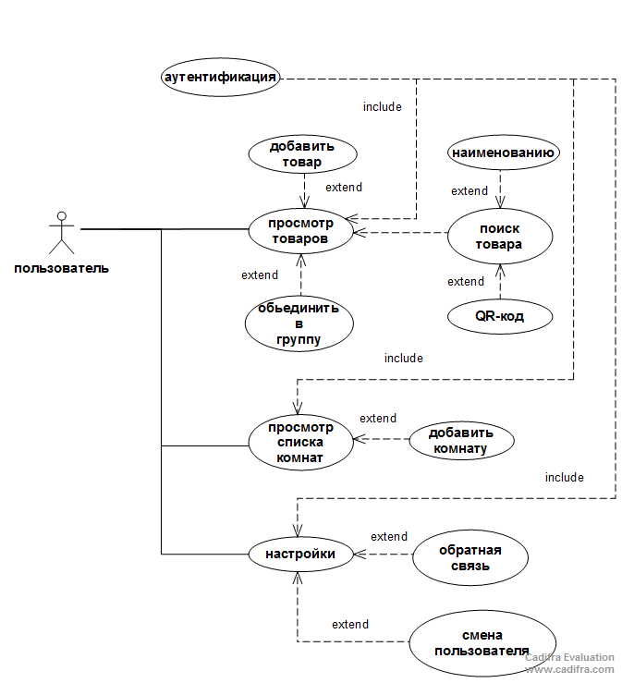
Use case

Slide 5
План работ по проекту
Анализ системы
Постановка задач
Распределение обязанностей
Реализация
Тестирование

Slide 6
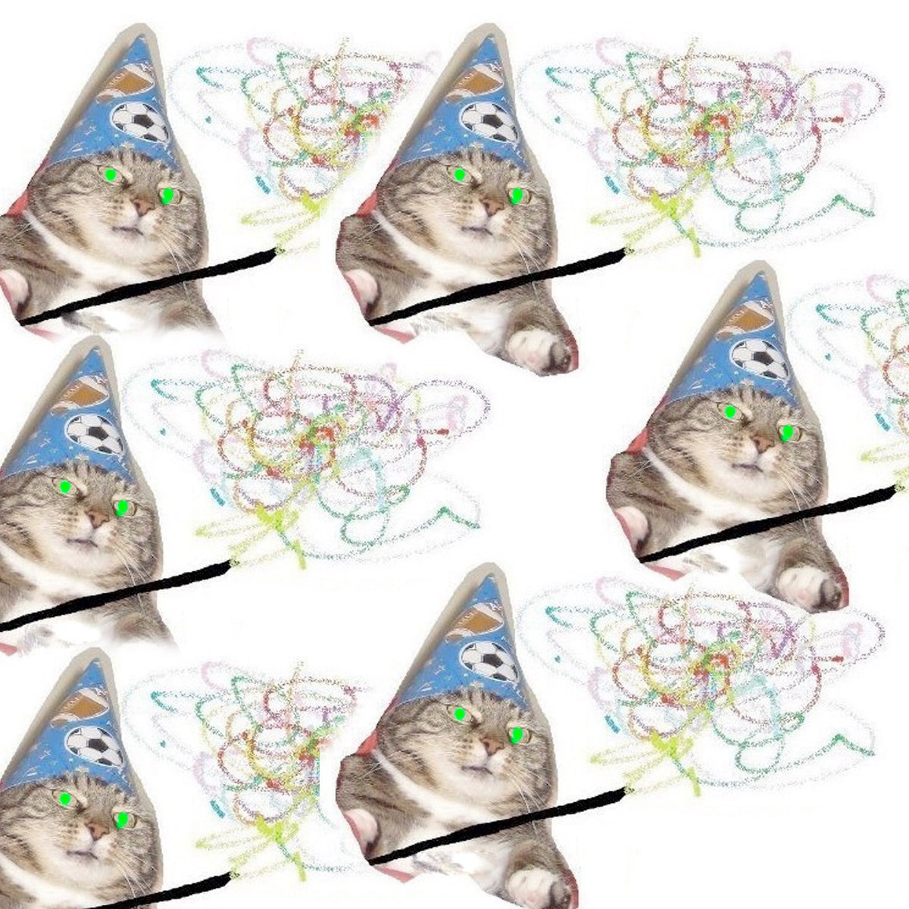
Вжух

Slide 7
Скрины реализации

